Slide 1


C-
V2

Slide 2
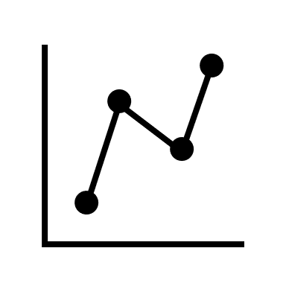








Présentation
Contexte
La connaissance des clients d’une enseigne est une tâche fondamentale dans la perspective d’un conseil opérationnel et stratégique. L’hypothèse est que cette démarche de connaissance client s’appuie sur des analyses communes et répétitives.
Ainsi, dans ce type d’étude, la valeur (en temps) des Data Scientists/Consultant(e)s doit être recentrée sur le choix de quelle analyse est pertinente et comment l’interpréter.
C-Flash V2 permet de produire tous les types d’analyses sur autant d’axes que souhaités. L’utilisateur pourra donc construire l’histoire qu’il souhaite raconter en choisissant parmi le large panel d’analyses automatisées.
Client
C-Flash V2
DS/Consultant

Slide 3





Hypothèse de travail
Les analyses automatisées sont générées à partir de deux fichiers : Clients et Transactions
Afin de produire les analyses, le package a besoin d’une base client qui peut être reliée avec les transactions effectuées.
Ainsi, toute problématique réunissant ces deux inputs peuvent être traitées avec C-Flash.
Les notions clients et transactions sont flexibles et pourraient s’adapter à d’autres domaines que le retail. En effet par client on entend un(e) objet/personne unique lié(e) à de potentiels multiple attributs (transactions).
Think about
Think about
Retail
Automobile
Alimentation
Acheteurs
Tickets
Plaques d’immatriculation
Modèles
Concessionnaires
Produits
Nutriments
Acheteurs
Trajets GPS
Ventes d’automobile
Options
Acheminement
Consommation
Ventes
Transactions

Slide 4


Décomposition du package
Trois briques permettant d’aborder l’étude de A à Z
C-Flash est décomposé en trois briques permettant de traiter l’étude dès la réception des bases jusqu’à la transmission des conseils aux clients.
CDP
Pré-traitements
Analyses
Sliding
Données brutes
Clients
Taux de complétion
Vérifier l’unicité
Cohérence des données
Normalisation
Complétion
Enrichissement
Jointures
Agrégations fondamentales
Construction des workbook d’analyses
Slide automatique du workbook
Transactions

Slide 5
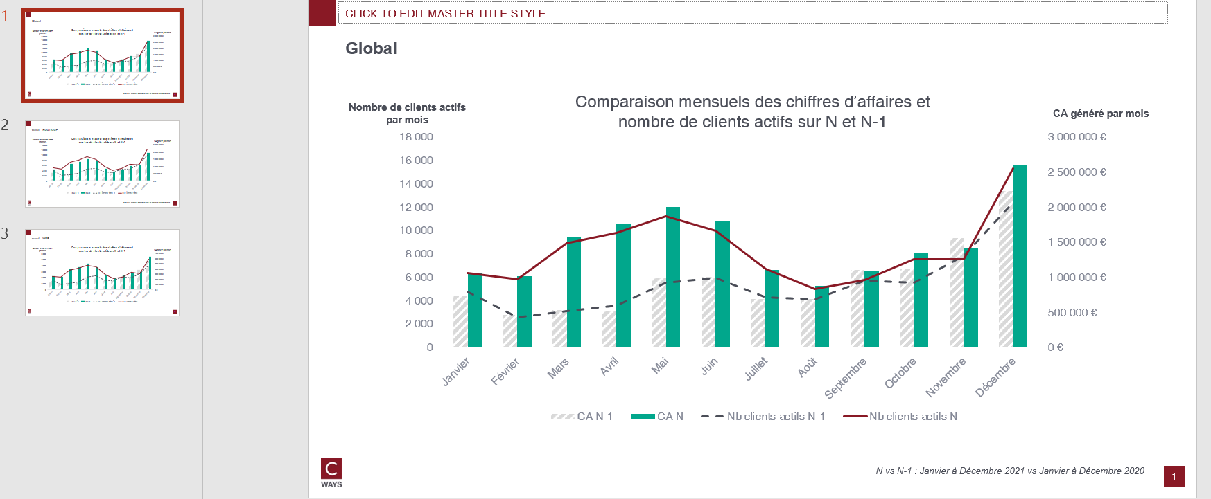
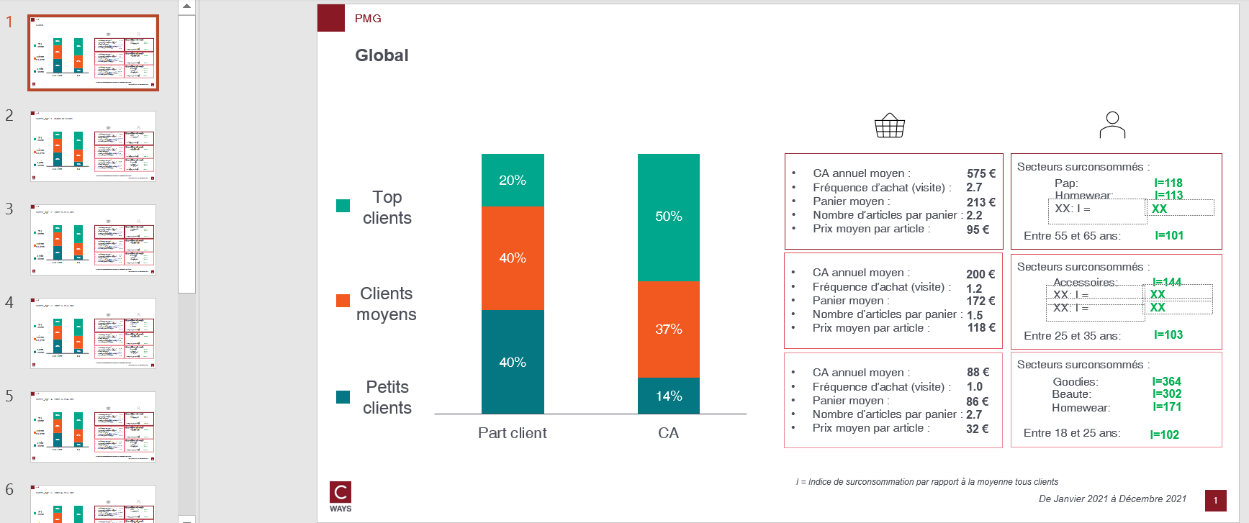
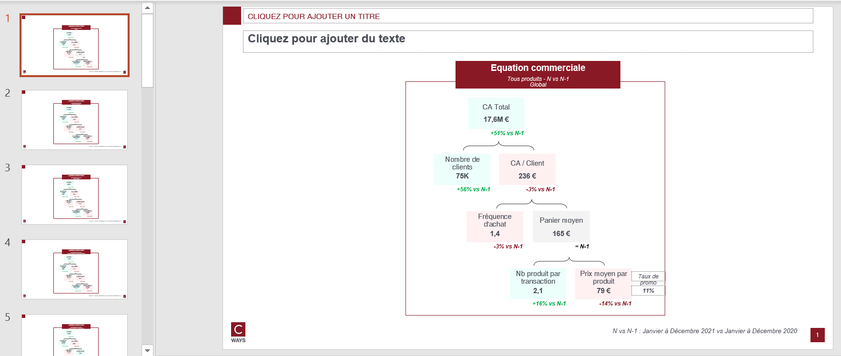
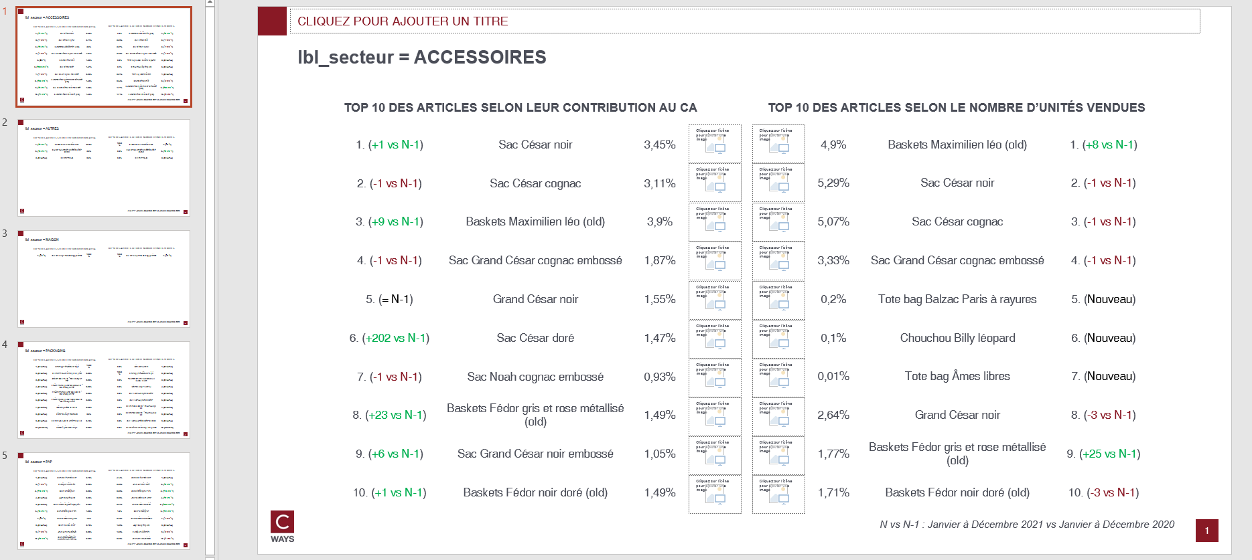
Exemples d’analyses
Quelques exemples d’analyses
Moments d’achats
PMG
Equation commerciale
Top produits

Slide 6
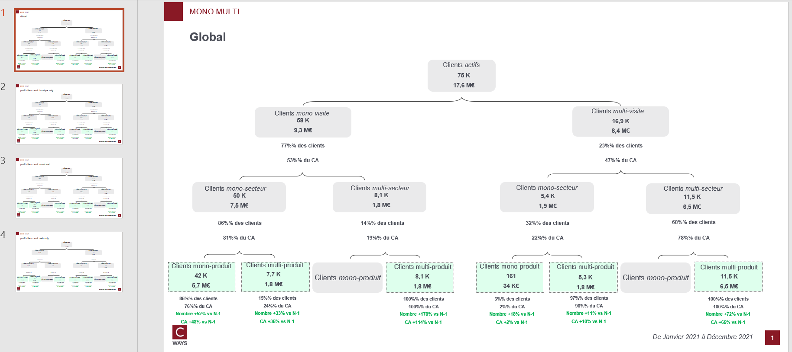
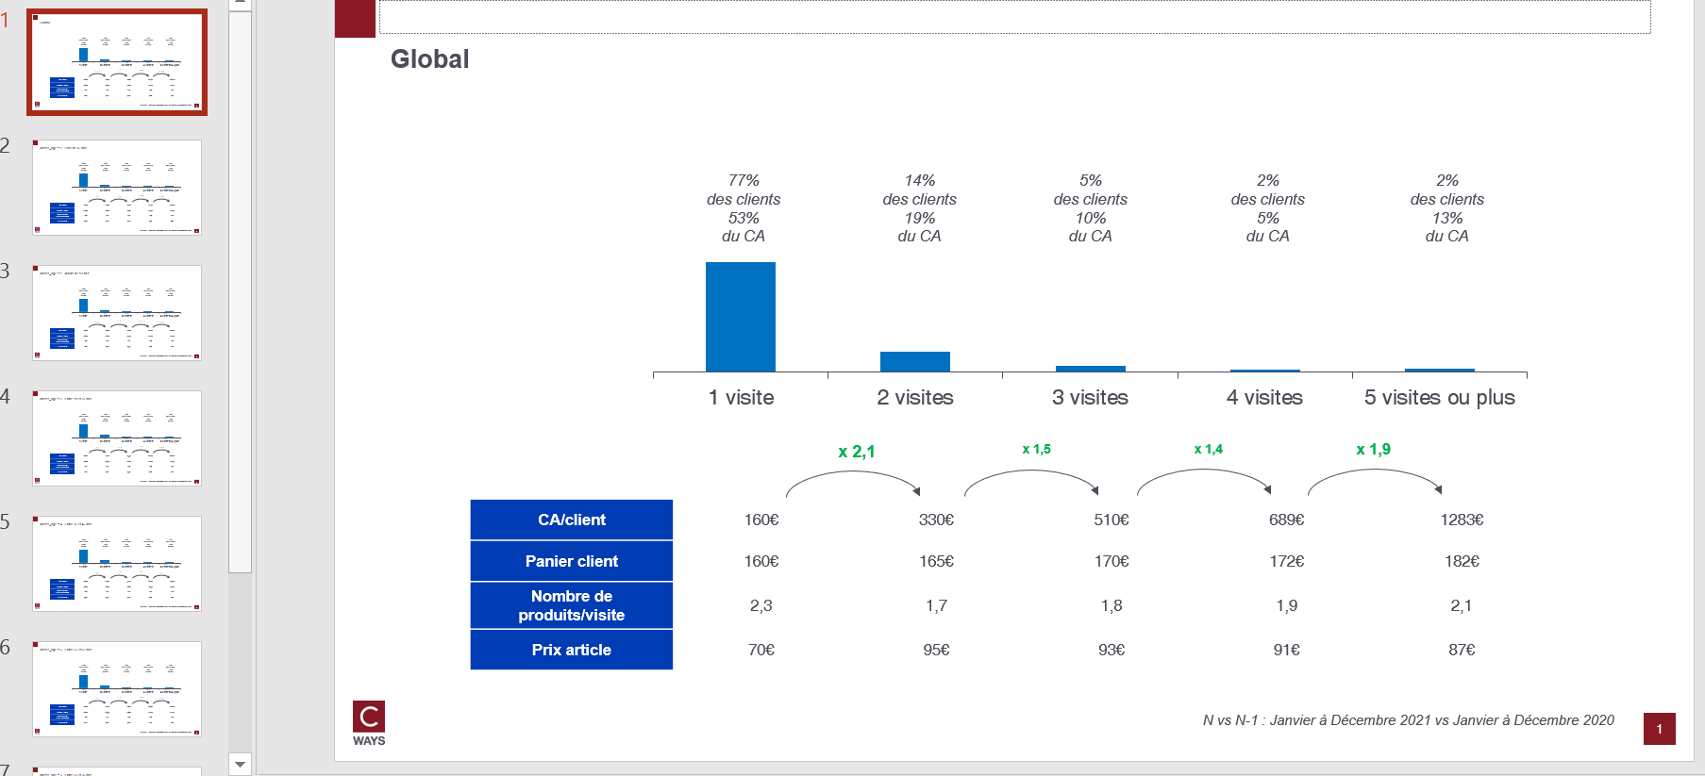
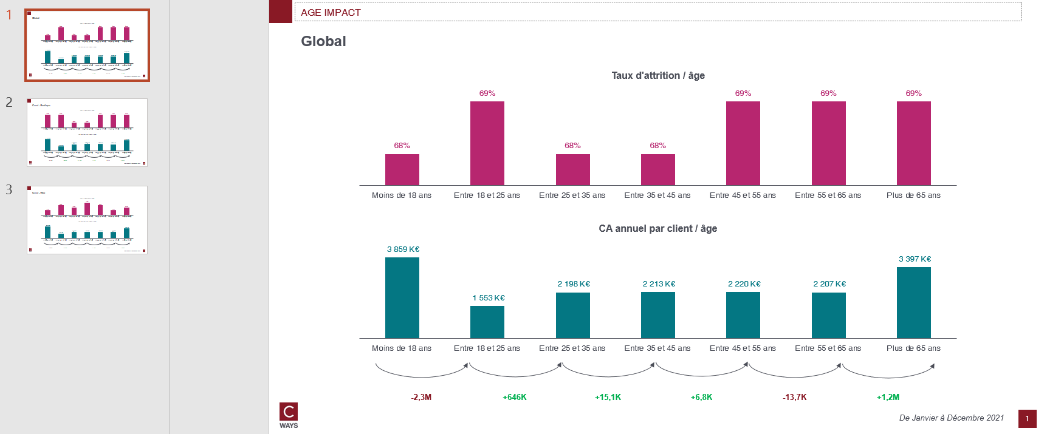
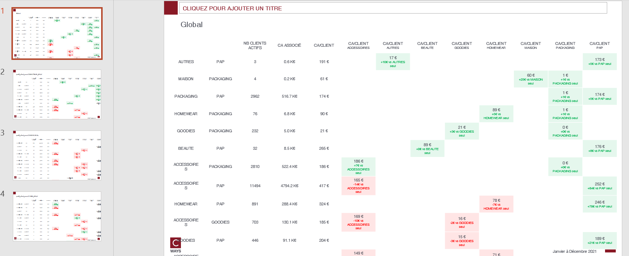
Exemples d’analyses
…
Mono multi
Fréquence impact
Age impact
Cross sell

Slide 7
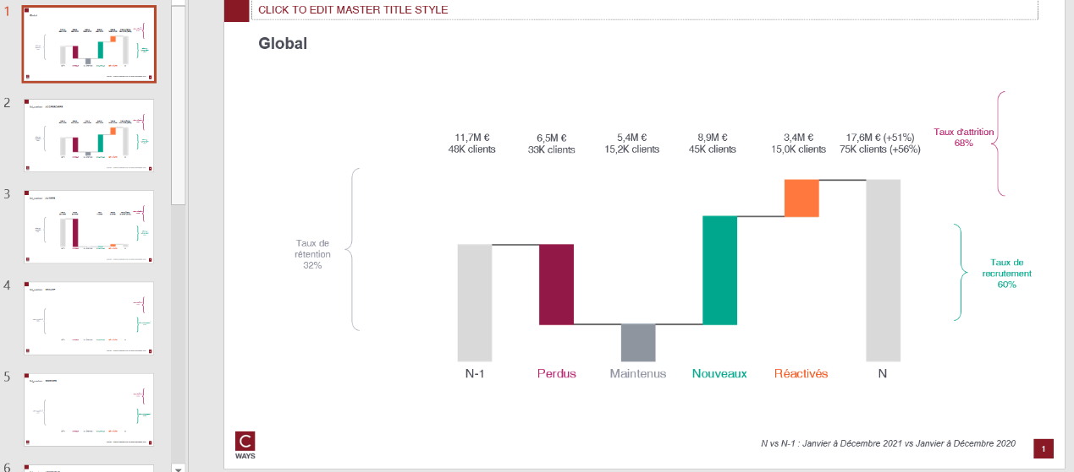
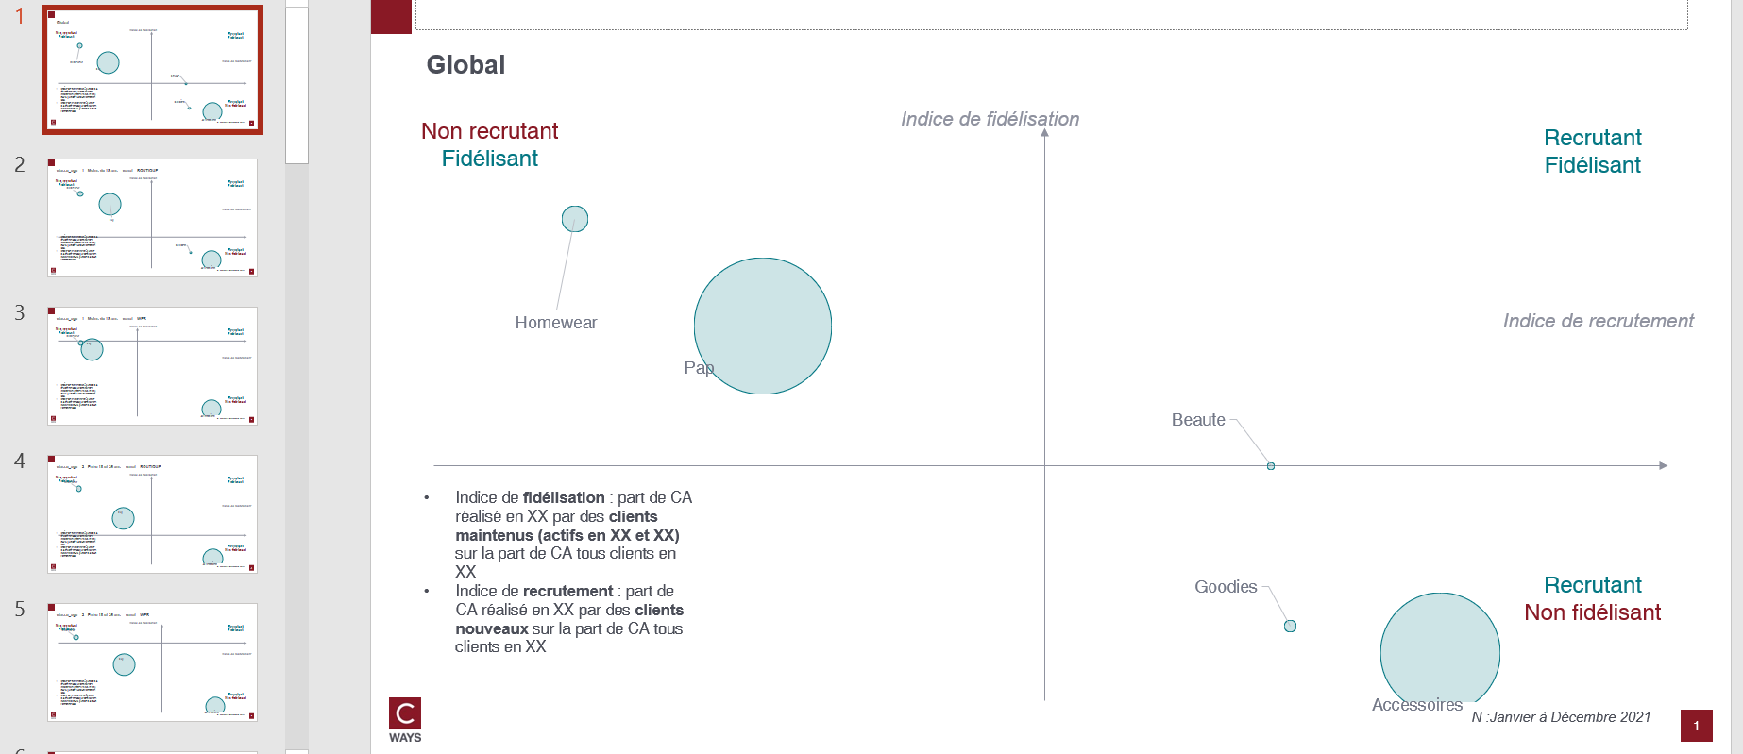
Exemples d’analyses
Flux des clients
Mouvements client
Mapping des secteurs Recrutants/Fidélisants

Slide 8
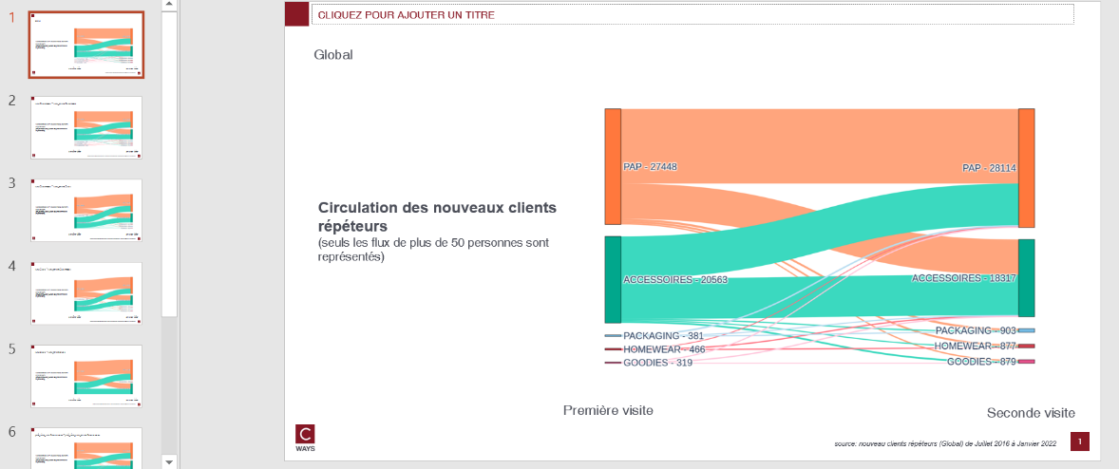
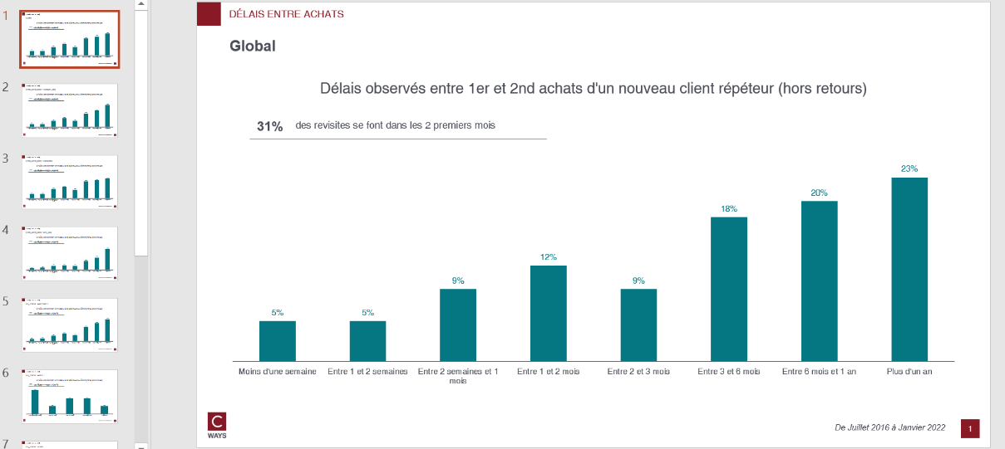
Exemples d’analyses
Premières visites
Flux des secteurs entre les deux premiers achats
Délai interachat

Slide 9
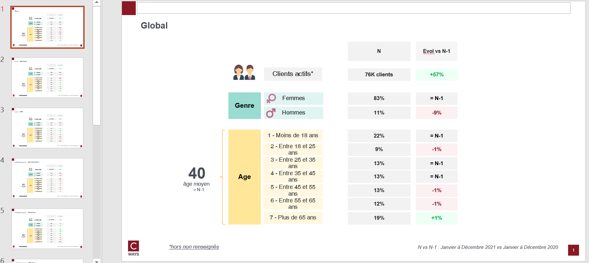
Exemples d’analyses
Socio démo
Monographie

